Slide 1
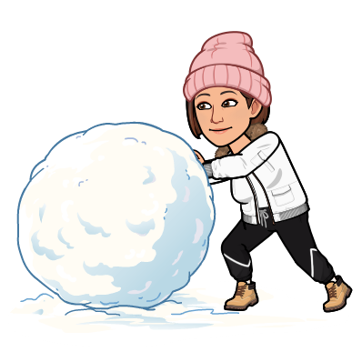
ŠPORTNI DAN NA SNEGU

Slide 2
Zima nas je obdarila s snegom in nas vabi v naravo. Izkoristimo jo za različne dejavnosti in igro na snegu. Izvedli bomo športni dan in si oddahnili od šolskega dela.
S starši se dogovorite katere dejavnosti na snegu boste izvajali!

Slide 3
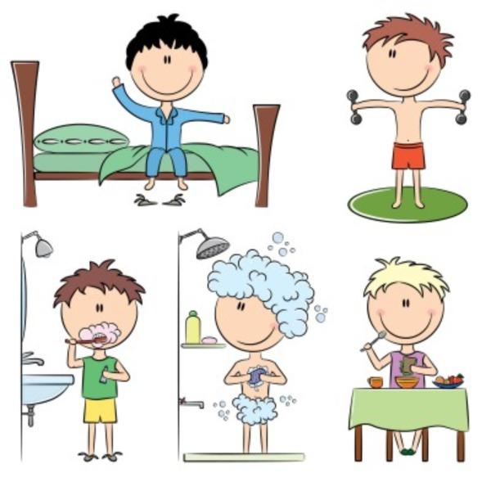
Dejavnost bo potekala takole:
7.30 VSTANEŠ IZ POSTELJE IN OPRAVIŠ JUTRANJO TELOVADBO IN HIGIENO!

Slide 4
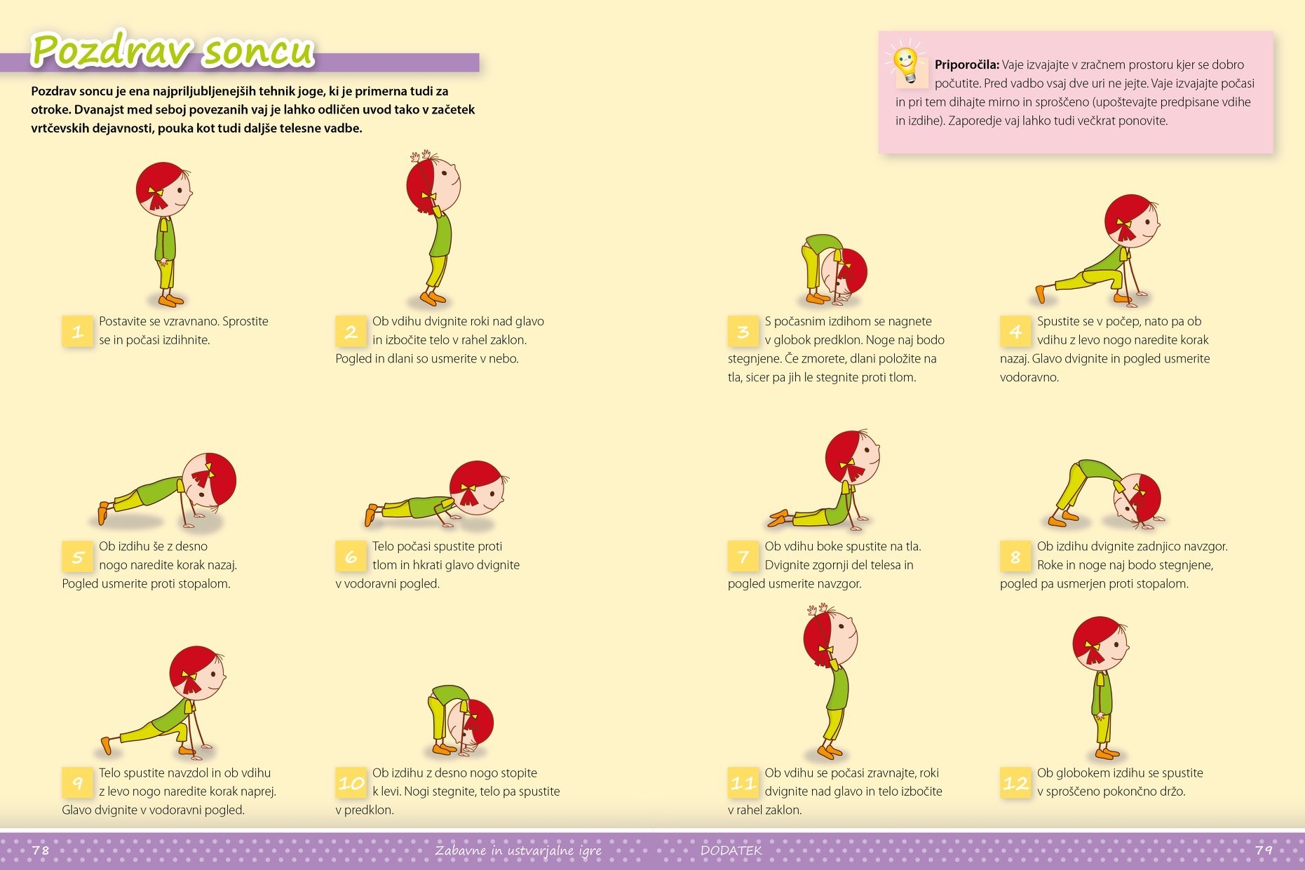
Narediš
pozdrav soncu
(snegu)
ali
8 gimnastičnih
vaj
za raztezanje

Slide 5
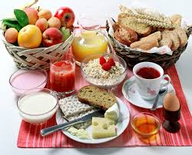
8.00 PRIPRAVA ZAJTRKA Sam si pripraviš pogrinjek in narediš in poješ zdrav zajtrk.

Slide 6
8.30 POSPRAVLJANJE
Pospraviš in pomiješ za seboj za zajtrkom, pospraviš svojo sobo in narediš še kakšno hišno opravilo.

Slide 7
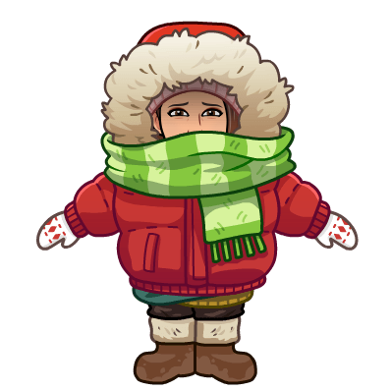
9. 00 – 12. 00 OBLAČENJE IN IGRE NA SNEGU
Za odhod na sneg se je potrebno primerno obuti in obleči. Oblačila in obutev naj bodo topla in nepremočljiva. Ne pozabi na kapo in rokavice!
Ko si zunaj, upoštevaš vsa priporočila v zvezi s Korona virusom, paziš, da se ne poškoduješ, kako prečkaš cesto, ne skačeš v kupe snega, če ne veš kaj je spodaj…

Slide 8
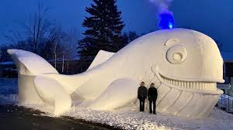
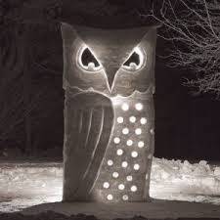
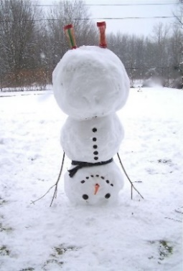
Pozimi lahko na snegu počnete marsikaj. Vsi znate izdelati snežaka, lahko pa namesto snežaka naredite snežno skulpturo, svojo najljubšo žival ali predmet. Svoj izdelek lahko tudi okrasite z vejicami, kamenčki, storži, lonci, oblačili…

Slide 9
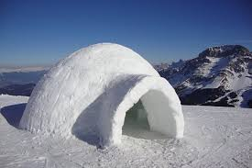
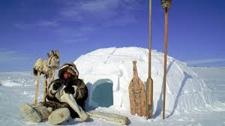
Lahko izdelate čisto pravi eskimski iglu.
https://www.youtube.com/watch?v=Lq1DyaKJzfk&ab_channel=overthehilloutdoors

Slide 10
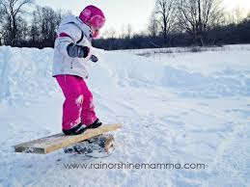
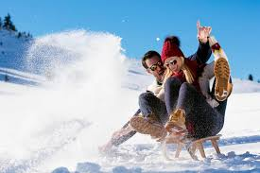
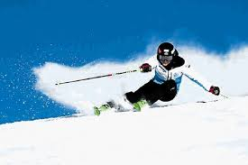
Lahko se tudi igrate: kepate, sankate, vozite z bobom ali lopatkami, smučate, tečete na smučeh si izdelate svoj snežni poligon…

Slide 11
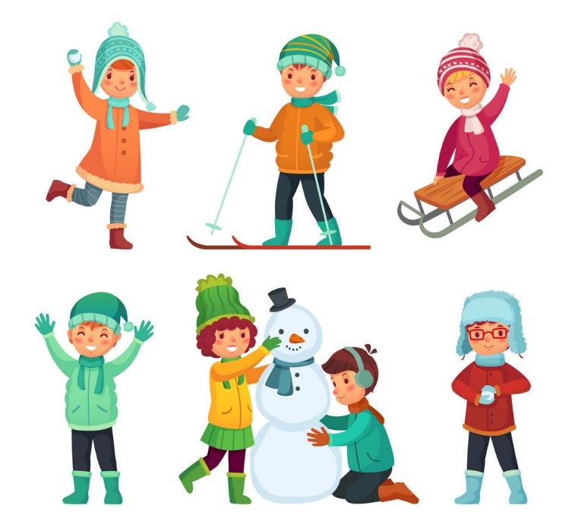
12.00 – ZAKLJUČEK
Ko se vrneš domov, se preoblečeš, daš oblačila sušiti in spiješ topli napitek!
Za domačo nalogo in opravljen športni dan pošlji do nedelje 17. 1. 2021 svoji učiteljici nekaj fotografij s svojim izdelkom oz. fotografije, iz katerih bo razvidno, da ste dan res aktivno preživeli na snegu.
Športni dan lahko opraviš kadarkoli v naslednjem tednu.
UŽIVAJTE!

